Slide 1
«Решение задач.» урок математики в 4 «Б» классе
Учитель начальных классов
МОУ «СОШ № 13» с. Надежда
Сотникова Ирина Викторовна.
2009-2010 уч.г.

Slide 2
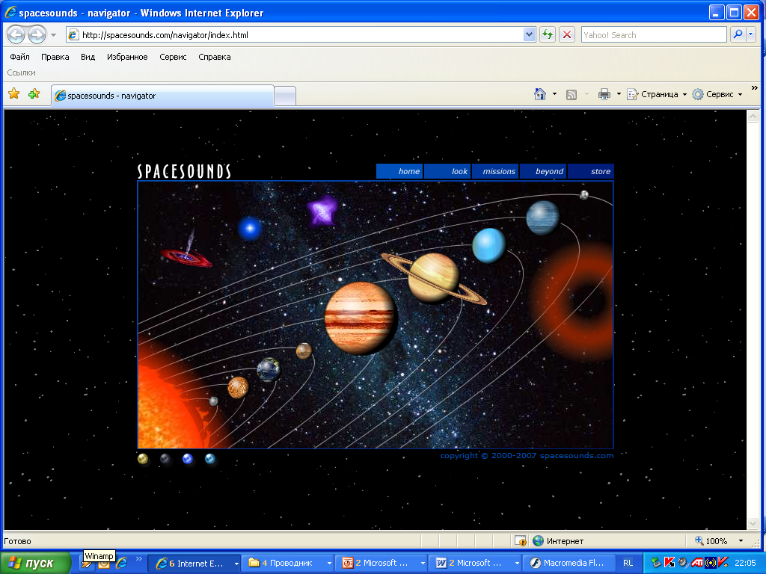
Блиц – турнир:
Ма
3
ма
4
Расстояние от Земли до Луны
384.254
384.256
те
8
.
5
ти
2
ка
5

Slide 3
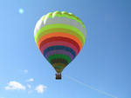
Устный счёт:
0, 1,2,4,6,9
9 6 4 2 1 0

Slide 4
Страна «Математика»
Длина - 3000 км, а ширина - 2000 км. Р - ? S - ?
(3000 + 2000) ∙ 2 = 10.000 км - Р
3000км ∙ 2000км = 6.000.000 км² = 600 га - S

Slide 5

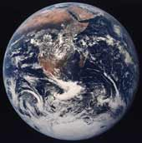
Расстояние от Солнца до Земли 150 млн. км. Солнечный свет идёт до Земли 500 с. Сколько км проходит свет за 1 секунду?
( 150 000 000 :500 = 300 000 км/с)

Slide 6

27 апреля .
Классная работа.

Slide 7
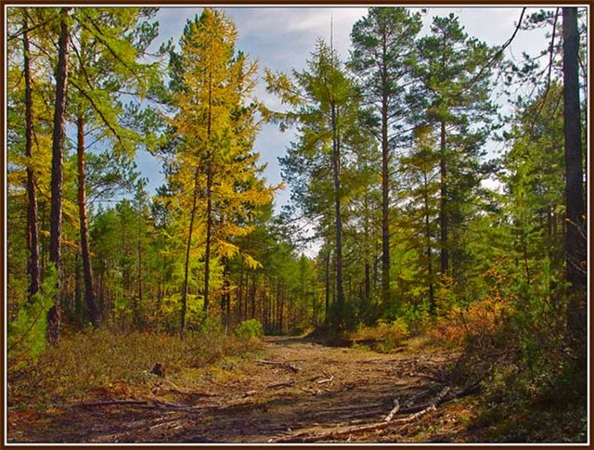
Площадь таинственного леса, 5.600 м². Причём непроходимая чаща, составляет 8 часть всей площади леса. Какую же площадь занимает лес, в котором нет непроходимой чащи?
5.600:8 = 700 ( м²)
5.600-700 = 4900 (м²)

Slide 8
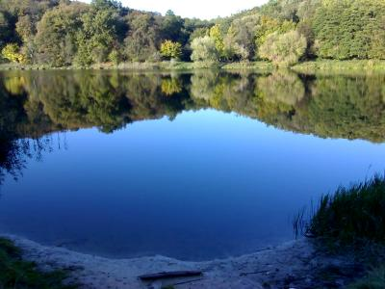
36 ∙ 74 =
7659 : 9 =
540 ∙ 28 =
86071 : 17 =
72300 ∙ 1900 =
947 700 : 450 =

Slide 9
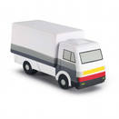
Задача:
В фургоне 25 ящиков, а в каждом ящике 24 коробки по 12 яиц. Сколько всего яиц в фургоне?
12 ∙24 = 288 (шт)
288 ∙ 25 = 7200(шт)

Slide 10
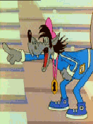
Физминутка

Slide 11
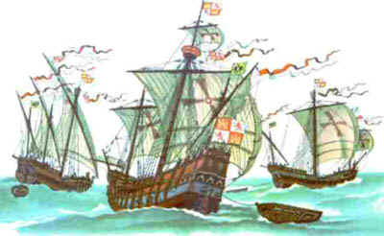
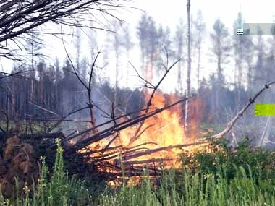
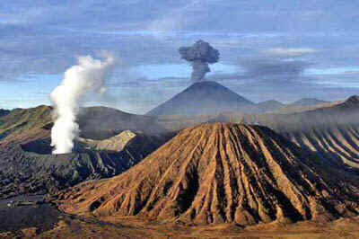
Работа в группах.
1 группа
2 группа
3 группа

Slide 12
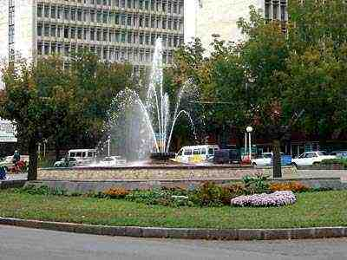
Площадь «Уравнений!»
110 ∙ х = 9900
У : 261 = 500 - 353
50 ∙ (а – 173) = 2500

Slide 13
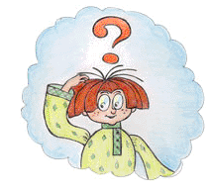
Тест «Проверь себя».
1.Подчеркни формулу площади:
а) Р = (а +в) ∙ 2 б) S = а ∙ в в) V = а ∙ в ∙ с
2. Подчеркни единицы измерения расстояния:
Мм, дм², м, км², кг, км, см², м/с
3) Какое действие выполняется последним в выражении:
44310 +1350 : (180 – 3600 : 120) ∙ 30 =
а) сложение , б) деление в) вычитание г) умножение
4) Реши задачу:
Из 300 г пряжи связали шапку и 2 пары перчаток. На шапку пошло 180 г. Сколько граммов шерсти пошло на каждую перчатку?
а) 60 г б) 120 г в) 30 г г) 90 г
5) Реши задачу:
В коробке 30 карандашей. 5/6 всех карандашей были синие. Сколько синих карандашей в коробке?
а) 5 б) 6 в) 25 г) 36
6) Реши задачу:
Купили 2 кг колбасы и 500 г сыра. Во сколько раз меньше купили сыра, чем колбасы?
а) 250 б) 488 в) 4 г) 1500

Slide 14
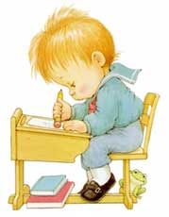
Тест «Проверь себя».
1.Подчеркни формулу площади:
а) Р = (а +в) ∙ 2 б) S = а ∙ в в) V = а ∙ в ∙ с
2. Подчеркни единицы измерения расстояния:
Мм, дм², м, км², кг, км, см², м/с
3) Какое действие выполняется последним в выражении:
44310 +1350 : (180 – 3600 : 120) ∙ 30 =
а) сложение , б) деление в) вычитание г) умножение
4) Реши задачу:
Из 300 г пряжи связали шапку и 2 пары перчаток. На шапку пошло 180 г. Сколько граммов шерсти пошло на каждую перчатку?
а) 60 г б) 120 г в) 30 г г) 90 г
5) Реши задачу:
В коробке 30 карандашей. 5/6 всех карандашей были синие. Сколько синих карандашей в коробке?
а) 5 б) 6 в) 25 г) 36
6) Реши задачу:
Купили 2 кг колбасы и 500 г сыра. Во сколько раз меньше купили сыра, чем колбасы?
а) 250 б) 488 в) 4 г) 1500

Slide 15
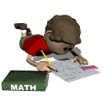
Математический диктант.
Под лежачий камень и вода не бежит.

Slide 16
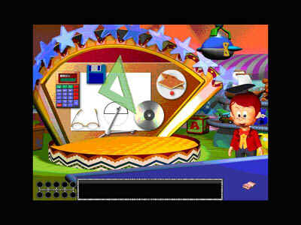
Домашнее задание.
«5»
«4»
«3»

Slide 17

Закончи предложение :
На уроке я повторял ……
На уроке мне понравилось…..
На уроке я удивился ……..

Slide 18
Окрасьте сегодняшний урок!
Спокой-но
Удивлены
Радостно
Неудовлетво
рены
Грустно

Slide 19


Спасибо за сотрудничество!
Встретимся ещё!

